Slide 1






THỢ SĂN HẠT DẺ

Slide 2



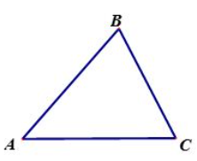





Trong tam giác ABC, góc không vuông đỉnh A có các cạnh là:
A
B
Cạnh BC, AC
Cạnh AB, AC
C
D
Cạnh AB, BC
Cạnh AB, CB

Slide 3





Sai mất rồi!!!

Slide 4





Đúng rồi!
+1

Slide 5
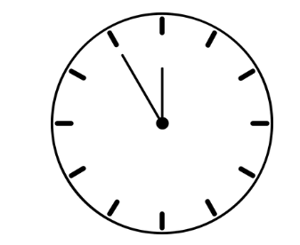
Hai kim trên đồng hồ tạo thành góc gì ?
A
B
Vừa vuông vừa không vuông
Góc vuông
C
D
Không có góc nào được tạo thành
Góc không vuông

Slide 6
Sai mất rồi!!!

Slide 7
Đúng rồi!
+1

Slide 8
Hình bên có bao nhiêu góc vuông?
A
B
1 góc vuông
3 góc vuông
C
D
5 góc vuông
2 góc vuông

Slide 9
Sai mất rồi!!!

Slide 10
Đúng rồi!
+1

Slide 11
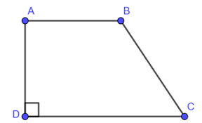
Trong hình bên, có bao nhiêu góc vuông?
A
B
4 góc vuông
3 góc vuông
C
D
2 góc vuông
1 góc vuông

Slide 12
Sai mất rồi!!!

Slide 13
Đúng rồi!
+1

Slide 14



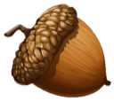



NO BỤNG RỒI!!!

